Slide 1
Posicionamiento y gestión estratégica del portafolio de Marcas y Productos
Sesión 5 y 6

Slide 2

Productos y Servicios

Slide 3
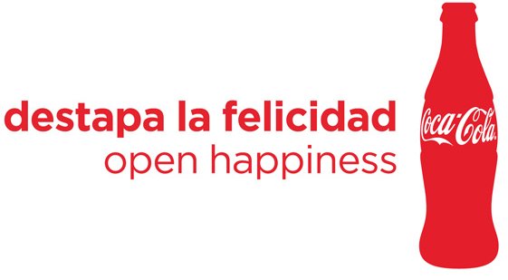
POSICIONAMIENTO DE MARCA
Representa el lugar que ocupa una marca en la mente de los consumidores, diferenciándola así de sus competidores.

Slide 4
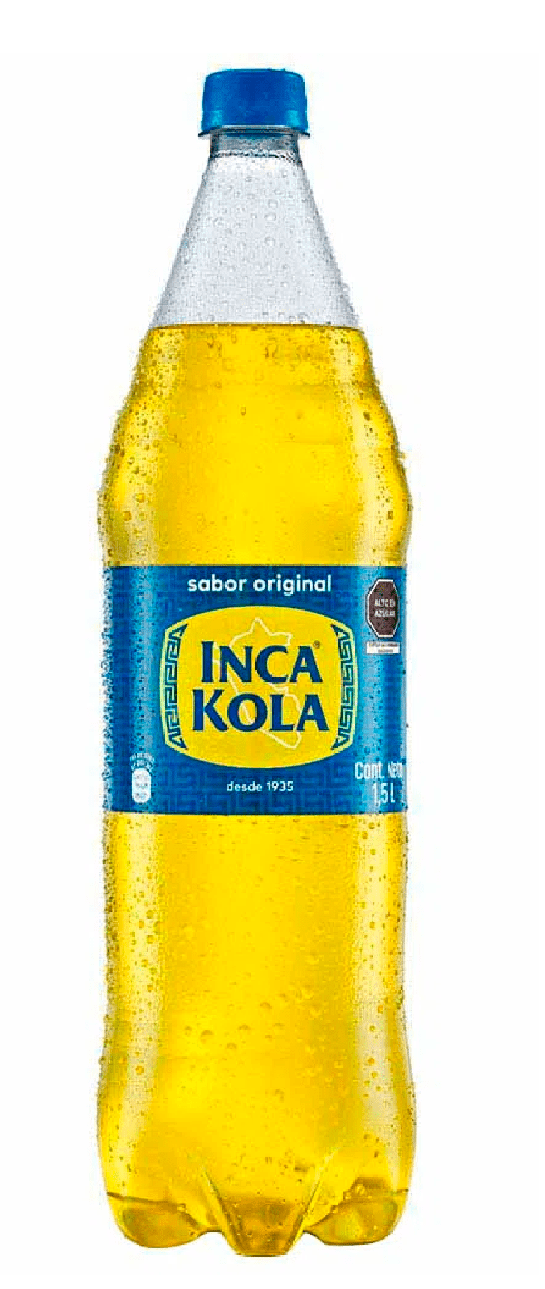
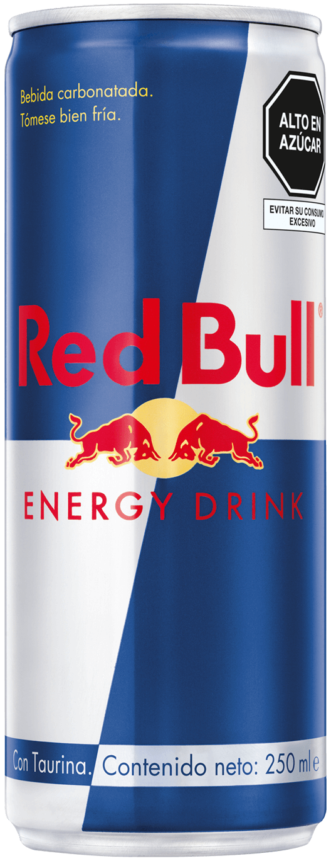

POSICIONAMIENTO DE MARCA
Superación personal
Energía y acción
Sabor Nacional

Slide 5
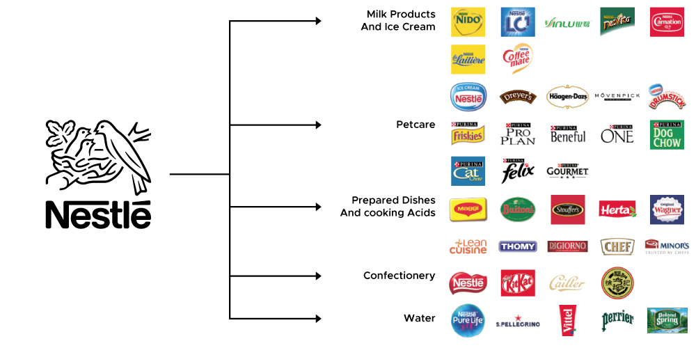
PORTAFOLIO DE MARCA
Es la colección de todas las marcas que una empresa posee o maneja.
Es una lista organizada que muestra las diferentes marcas con los productos o servicios que la empresa ofrece.

Slide 6
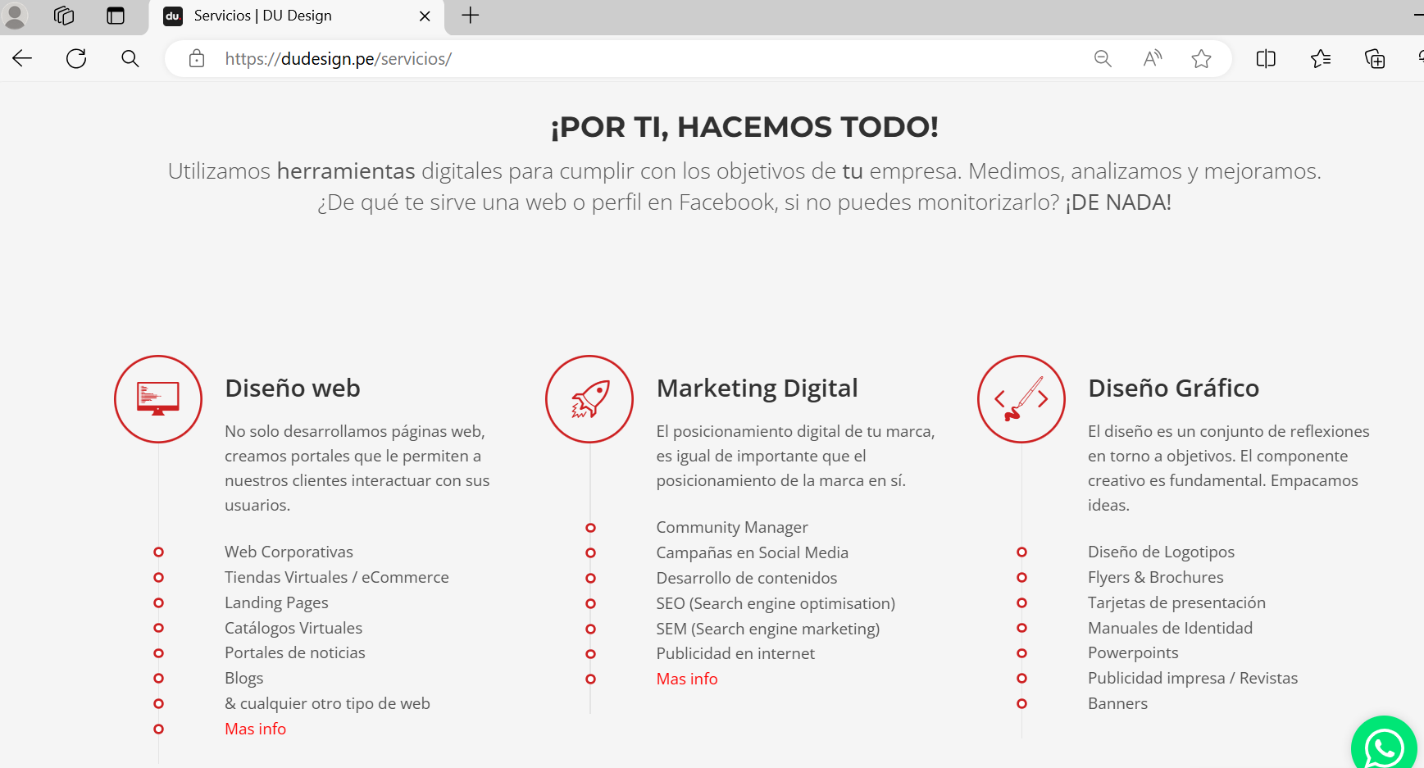

PORTAFOLIO DE SERVICIOS
Agencia de Diseño Gráfico

Slide 7
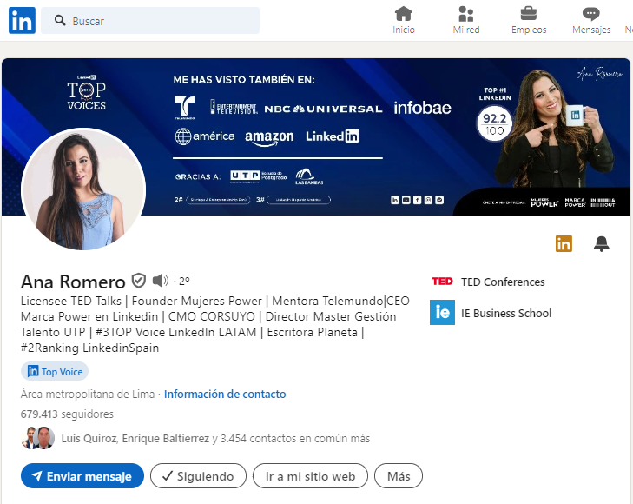
PORTAFOLIO DE MARCA PERSONAL
Marca Personal de una Coach de Desarrollo Personal
Coaching Individual
Talleres y Seminarios
Libros y Publicaciones
Consultoría Corporativa

Slide 8
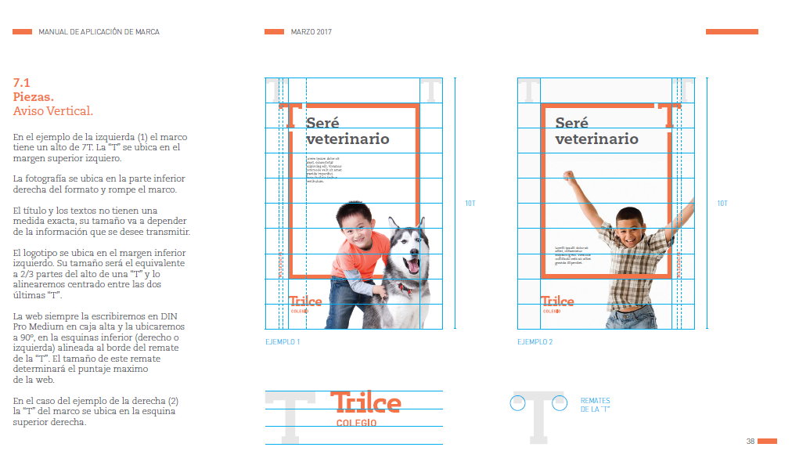
MANUAL DE MARCA
Un documento que guía cómo se debe usar la marca.
Contiene: Logotipo, colores, tipografía, tono de voz, y reglas de uso.
Propósito: Asegurar que la marca se vea y se sienta igual en todas partes, manteniendo la coherencia.
El manual de marca asegura que cada marca dentro del portafolio de marca se presente de manera coherente y profesional.
El portafolio muestra todo lo que la empresa ofrece, mientras que el manual guía cómo comunicarlo de manera uniforme.

Slide 9


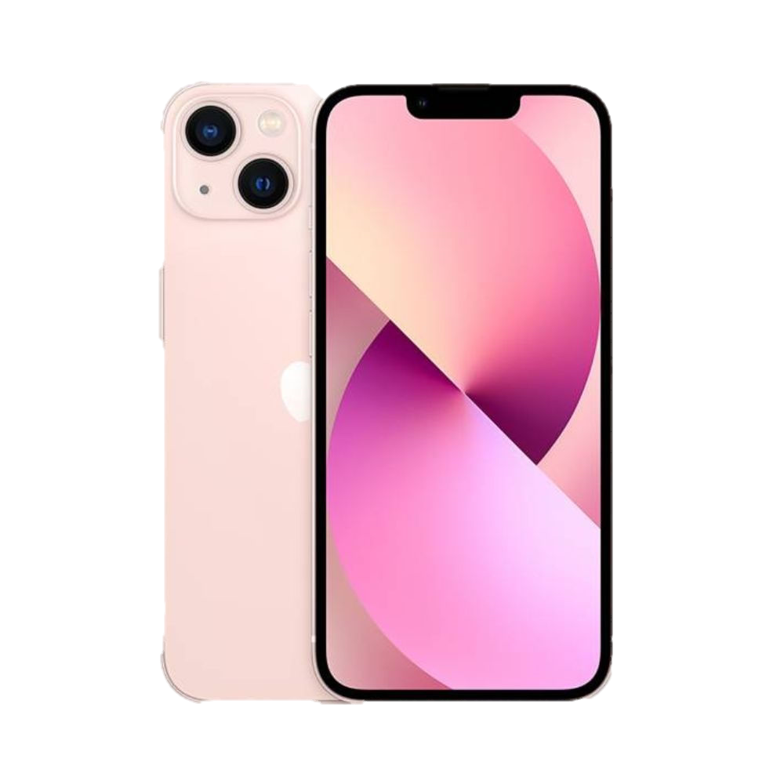
MOMENTO CERO DE LA VERDAD
‘Zero Moment of Truth’ - ZMOT
Es el momento en el que un consumidor investiga un producto o servicio en línea antes de tomar una decisión de compra.
Destaca la importancia de la información disponible en línea y cómo afecta las decisiones de compra de los consumidores.
Ejemplo comprar un smartphone:
(Antes de ir a la tienda):
Buscar reseñas en línea
Compara diferentes modelos
Lee opiniones de otros usuarios.
Este proceso de investigación es el ZMOT.
Reservar un hotel: ¿ Cuál es el ZMOT?
Notes:
Ver diapo MKT Digital

Slide 10

TIPOS DE ZMOT - ‘Zero Moment of Truth’
1. QUIERO SABER
Importancia de crear contenido de valor. Va con un llamado a la acción y nos posiciona como expertos.
¿Cómo saber que contenido crear?
El contenido tiene que ser relevante
Temas más buscados
¿Cómo investigo lo que la gente anda buscando?
https://answerthepublic.com/es

Slide 11





TIPOS DE ZMOT - ‘Zero Moment of Truth’
2. QUIERO HACER
Descripción del problema: Preparación del ceviche, destacando la importancia de utilizar ingredientes frescos.
Paso a paso
Compra de materiales: Adquirir los ingredientes en Metro, por sus productos frescos y calidad.
Llamado a la Acción
Otros ejemplos de QUIERO HACER:
GIMANSIOS: ¿Cómo tener un abdomen firme?
FERRETERIAS: Reparando un techo húmedo
VENTA DE LLANTAS, AUTOS: ¿Cómo cambiar la llanta del auto?

Slide 12
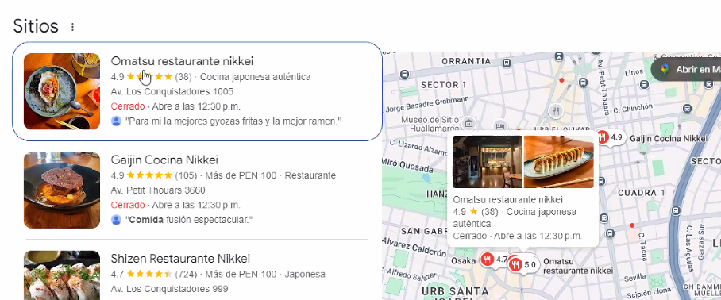
TIPOS DE ZMOT - ‘Zero Moment of Truth’
3. QUIERO IR (GOOGLE MAPS)
Google: Restaurante comida nikkei cerca de mí
Salen los “Resultados locales”: (es orgánico)
Crear el Perfil de Negocio en Google:
https://www.google.com/intl/es-419_pe/business/
El desafío es salir dentro de los 3 primeros lugares.
Otros ejemplos:
ATM
EMPRESAS DE TRANSPORTE: ¿Cómo llegar a tal lugar?
HOTELES: ¿Dónde quedarme?
MANICURE: cerca de casa

Slide 13
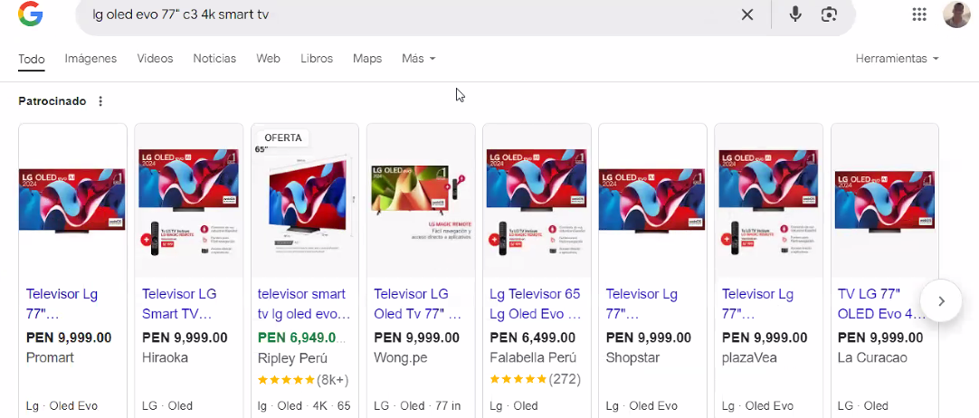
TIPOS DE ZMOT - ‘Zero Moment of Truth’
4. QUIERO COMPRAR (Google Shopping)
Las empresas pagan por aparecer.
La página tiene que estar optimizada para que la compra sea fácil.
El cliente ya está listo para comprar.
El precio es el principal diferencial.
Si quiero diferenciarme por buen servicio o garantía, aquí no va a salir, pero si hacen clic, debe ser evidente para que me compren.

Slide 14
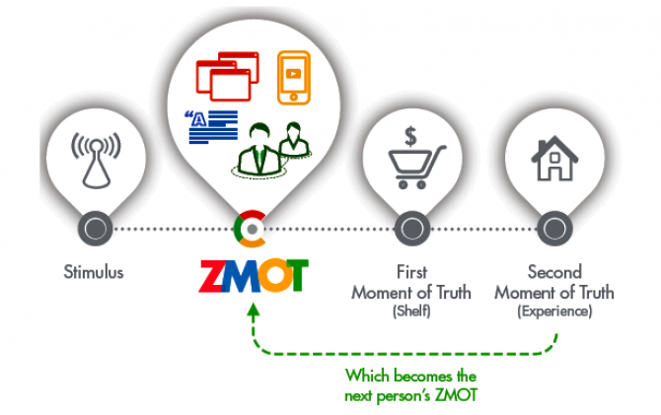
MOMENTO CERO DE LA VERDAD
‘Zero Moment of Truth’ - ZMOT
Opinión del producto
Compra

Slide 15

¿QUÉ ES UN BRIEF PUBLICITARIO?
Es un documento que contiene la información esencial y las directrices que una agencia de publicidad necesita para desarrollar una campaña publicitaria.
Sirve como una hoja de ruta para asegurar que todos los involucrados entiendan los objetivos, el público objetivo, el mensaje clave y otros detalles importantes del proyecto.

Slide 16
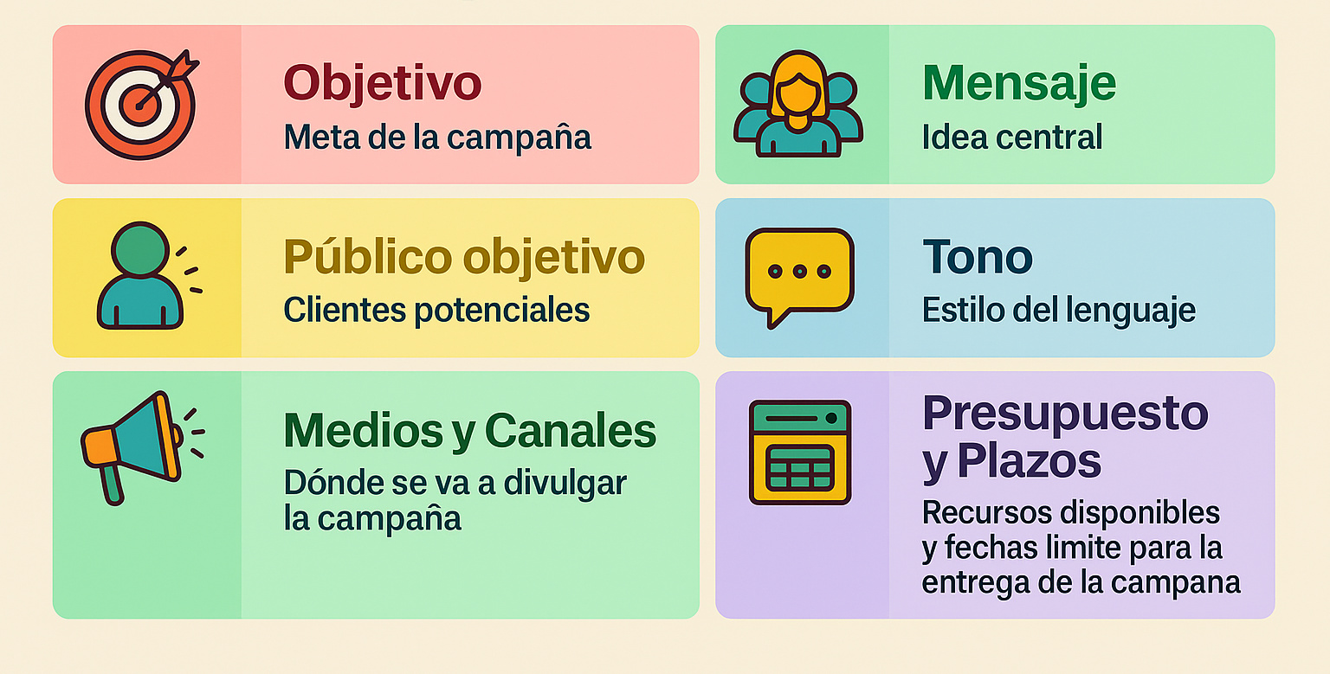
Contenido típico de un brief publicitario
Notes:
Hacerla más amigable se ve aburrida

Slide 17
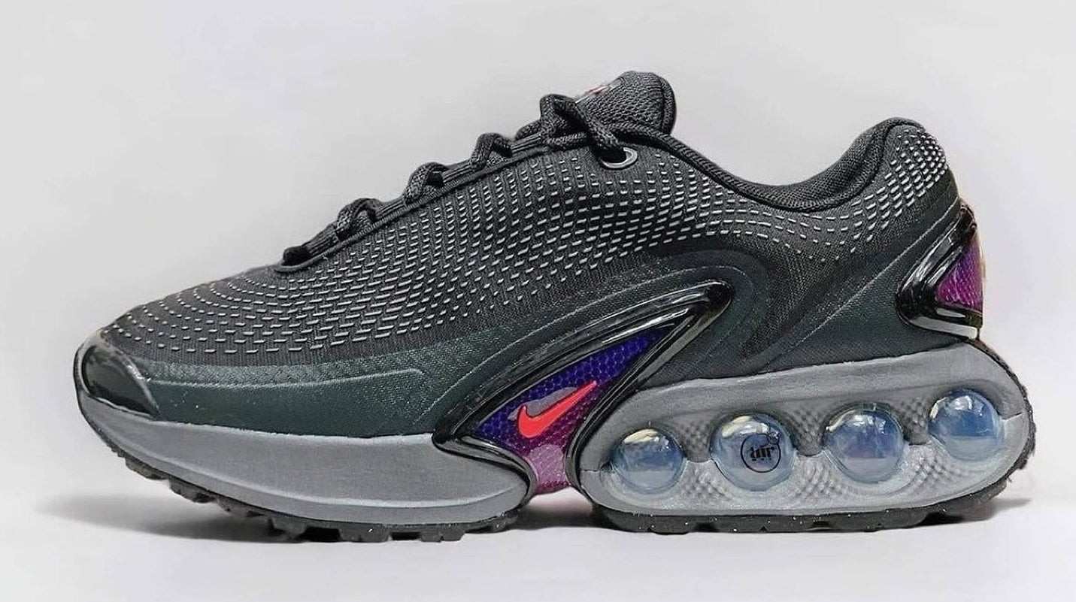

Ejemplo de Brief Publicitario:
Objetivo: Aumentar las ventas de zapatillas en un 15% durante el próximo trimestre.
Producto: Zapatillas - Nike - Modelo Max Air Dn
Público Objetivo: Jóvenes de 18 a 25 años, interesados en deportes y fitness, que viven en áreas urbanas.
Mensaje Principal: excelente la comodidad y estilo por su tecnología de amortiguación.
Tono y Estilo: Energético y motivador. Invitar a personajes que inspiren.
Medios y Canales: TikTok, Instagram, YouTube, y anuncios en apps de fitness, apps juegos.
Presupuesto: $250,000.
Plazo: Lanzamiento de la campaña en 4 semanas.

Slide 18
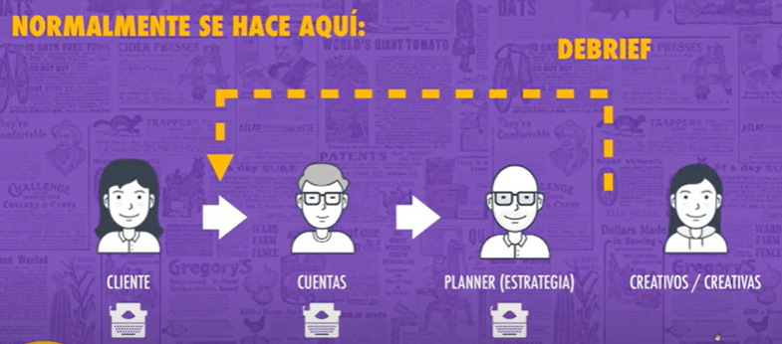
¿QUÉ ES UN DEBRIEF PUBLICITARIO?
Es una reunión o documento que se realiza después de que la agencia ha recibido el brief y ha comenzado a trabajar en la campaña.
Su propósito es revisar y asegurar que la agencia ha interpretado correctamente el brief inicial y está en la dirección correcta.
Es un momento para aclarar dudas, ajustar detalles y alinearse con las expectativas del cliente.

Slide 19
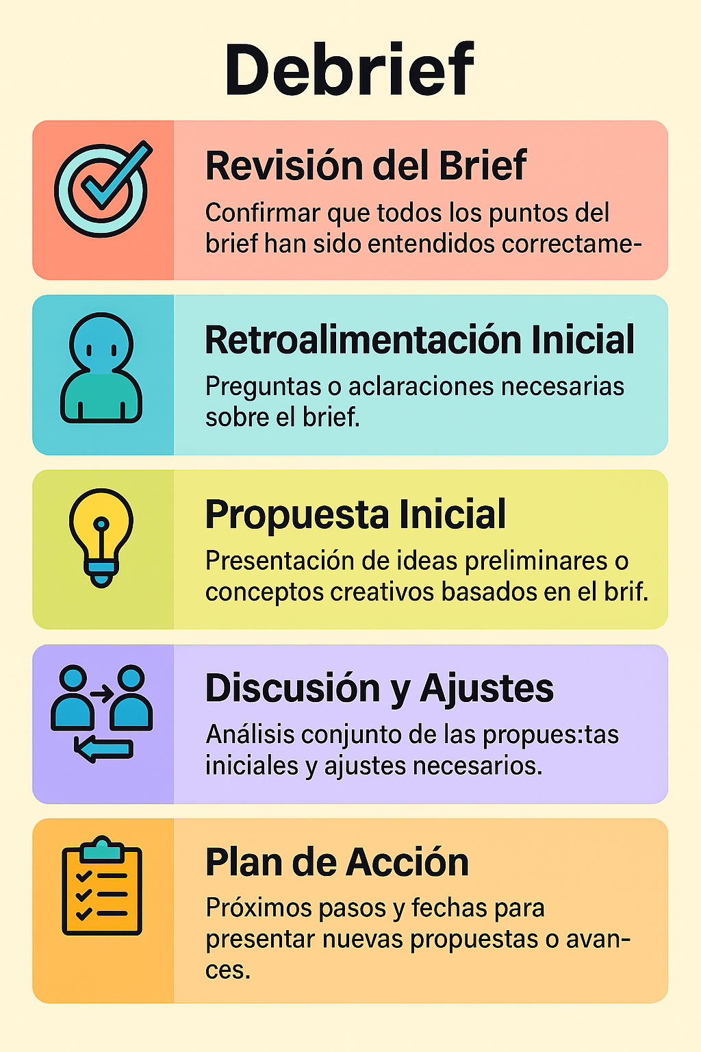
Contenido típico de un debrief publicitario

Slide 20
Ejemplo de Brief Publicitario:
Revisión del Brief: La agencia confirma que el objetivo es aumentar las ventas en un 15%, el público objetivo son jóvenes de 18 a 25 años, y el mensaje principal es “Feel the unreal."
Retroalimentación Inicial: La agencia pregunta si hay algún estudio de mercado reciente sobre las preferencias de los consumidores.
Propuesta Inicial: La agencia presenta dos conceptos preliminares: uno enfocado en ser intrépido y otro en verse deportista con las zapatillas. Proponen usar la imagen de Haaland (23), Drake (38) y Billie Eilish (23).
Discusión y Ajustes: El cliente prefiere el concepto de ser intrépido.
Plan de Acción: La agencia se compromete a desarrollar más ideas y presentar una nueva propuesta en una semana.

Slide 21
Resultado: Max Air Dn - Nike
https://www.youtube.com/watch?v=ymHKQB4KB1I

Slide 22
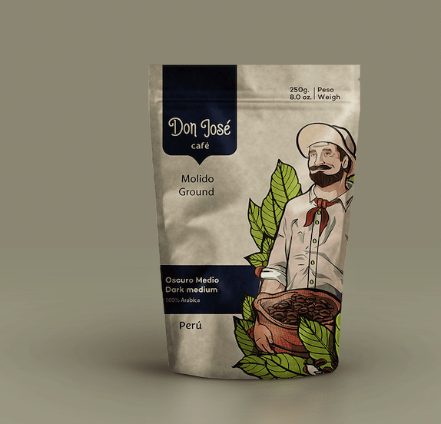
Espacio Práctico
INDICACIONES
Trabajas para la marca Don José Café y el dueño te pide que realices un Brief de su marca
Link de su web: https://donjose-cafe.com/
Notes:
Chequear la tarea, si vale la pena que hagan brief u otra cosa

Slide 23

¿QUÉ ES EL BRANDING?
Es el proceso de construir y gestionar una marca para que las personas la recuerden, la elijan y se identifiquen con ella.
Crear una identidad visual y verbal coherente
(logotipo, colores, tipografía, tono de voz).
Definir una propuesta de valor, personalidad de marca, misión y valores.
Conectar emocionalmente con el público objetivo.
Diferenciarse de la competencia de manera significativa.
Construir y mantener una reputación fuerte y coherente a lo largo del tiempo.
Notes:
Mejorar diapo, mucha letra

Slide 24
Algunas herramientas para mejorar el branding
Naming
Arquetipos de marca
Story telling

Slide 25

NAMING CONCEPTO
El naming es el proceso mediante el cual se determina el nombre de una marca.
Y aunque parezca un procedimiento puramente creativo, en realidad es un proceso político/analítico en un 80% y creativo en un 20%

Slide 26
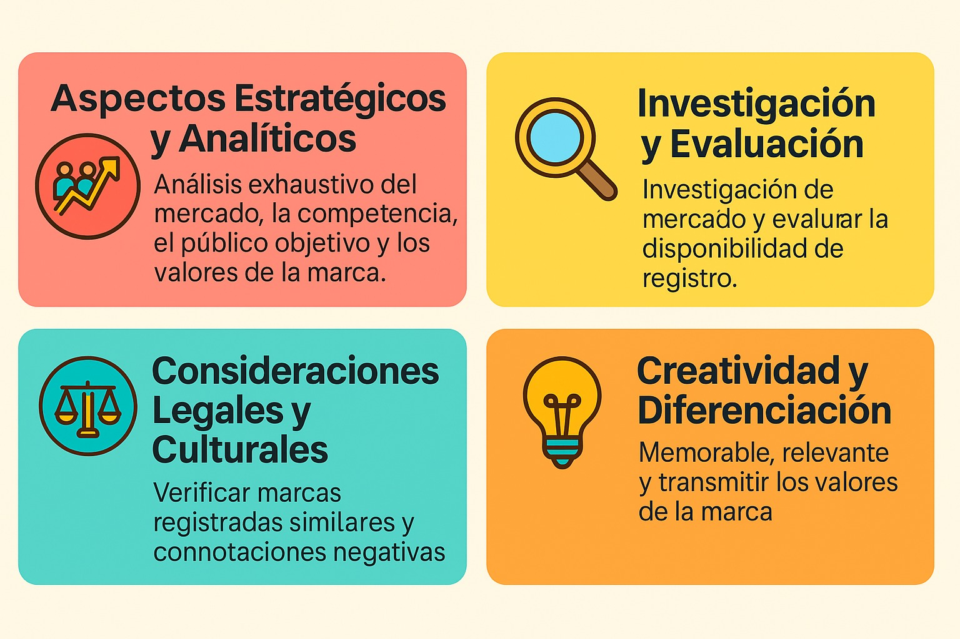
Algunas consideraciones para crear el nombre de nuestra marca:
Notes:
Mejorar la presentación, mucha letra

Slide 27
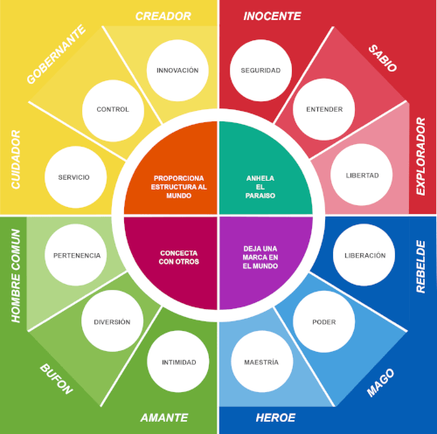
ARQUETIPOS DE MARCA

Slide 28
STORYTELLING CONCEPTO
Es una herramienta de marketing que utiliza narrativas y relatos para conectar emocionalmente con la audiencia, humanizar la marca y transmitir sus valores de manera más efectiva.

Slide 29
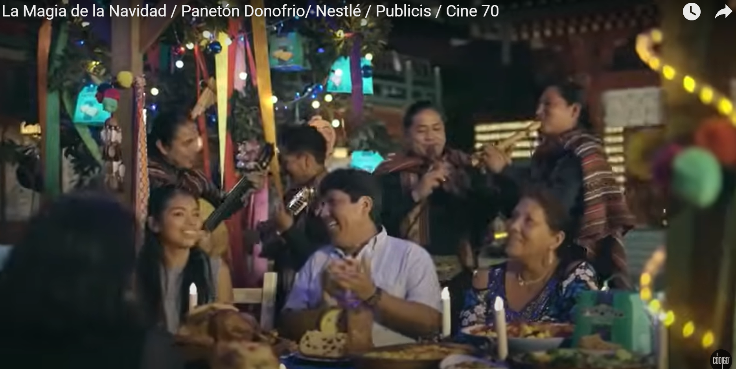
STORYTELLING
La magia de la navidad – Panetón D’onofrio
https://www.youtube.com/watch?v=drRVy759dKA

Slide 30
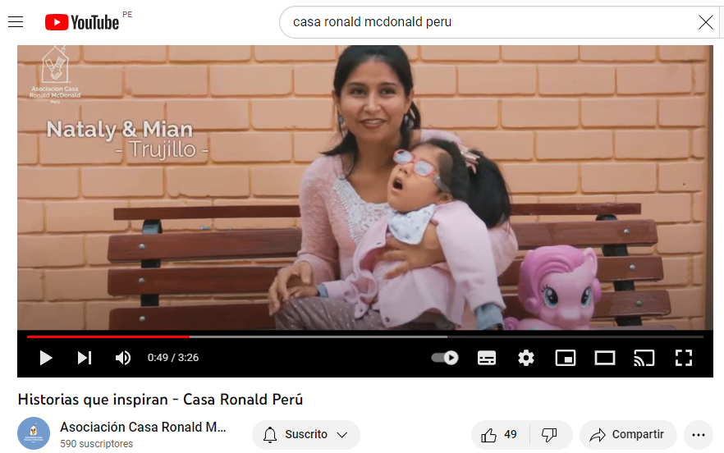
STORYTELLING
https://youtu.be/fv3oG2hSgOg

Slide 31

Campaña de intriga

Slide 32
CAMPAÑA INTRIGA
Una campaña de intriga se conoce también como campaña de prelanzamiento.
Se ofrece información fragmentada sin llegar a mostrar de manera explícita de lo que va a ir la campaña.
Crea expectativas en las personas que ven la campaña y además suele tener un hilo conductor con la marca y con la futura campaña para que el público pueda empezar a especular.
Funciona en redes sociales como en medios convencionales como publicidad exterior, en televisión o/y otros formatos.
La viralidad es un factor clave, para conseguir dar mucho de qué hablar y generar mucha expectativa.
Suele incorporar fechas u otros elementos que ayudan al público a gestionar mejor la intriga que se crea.

Slide 33
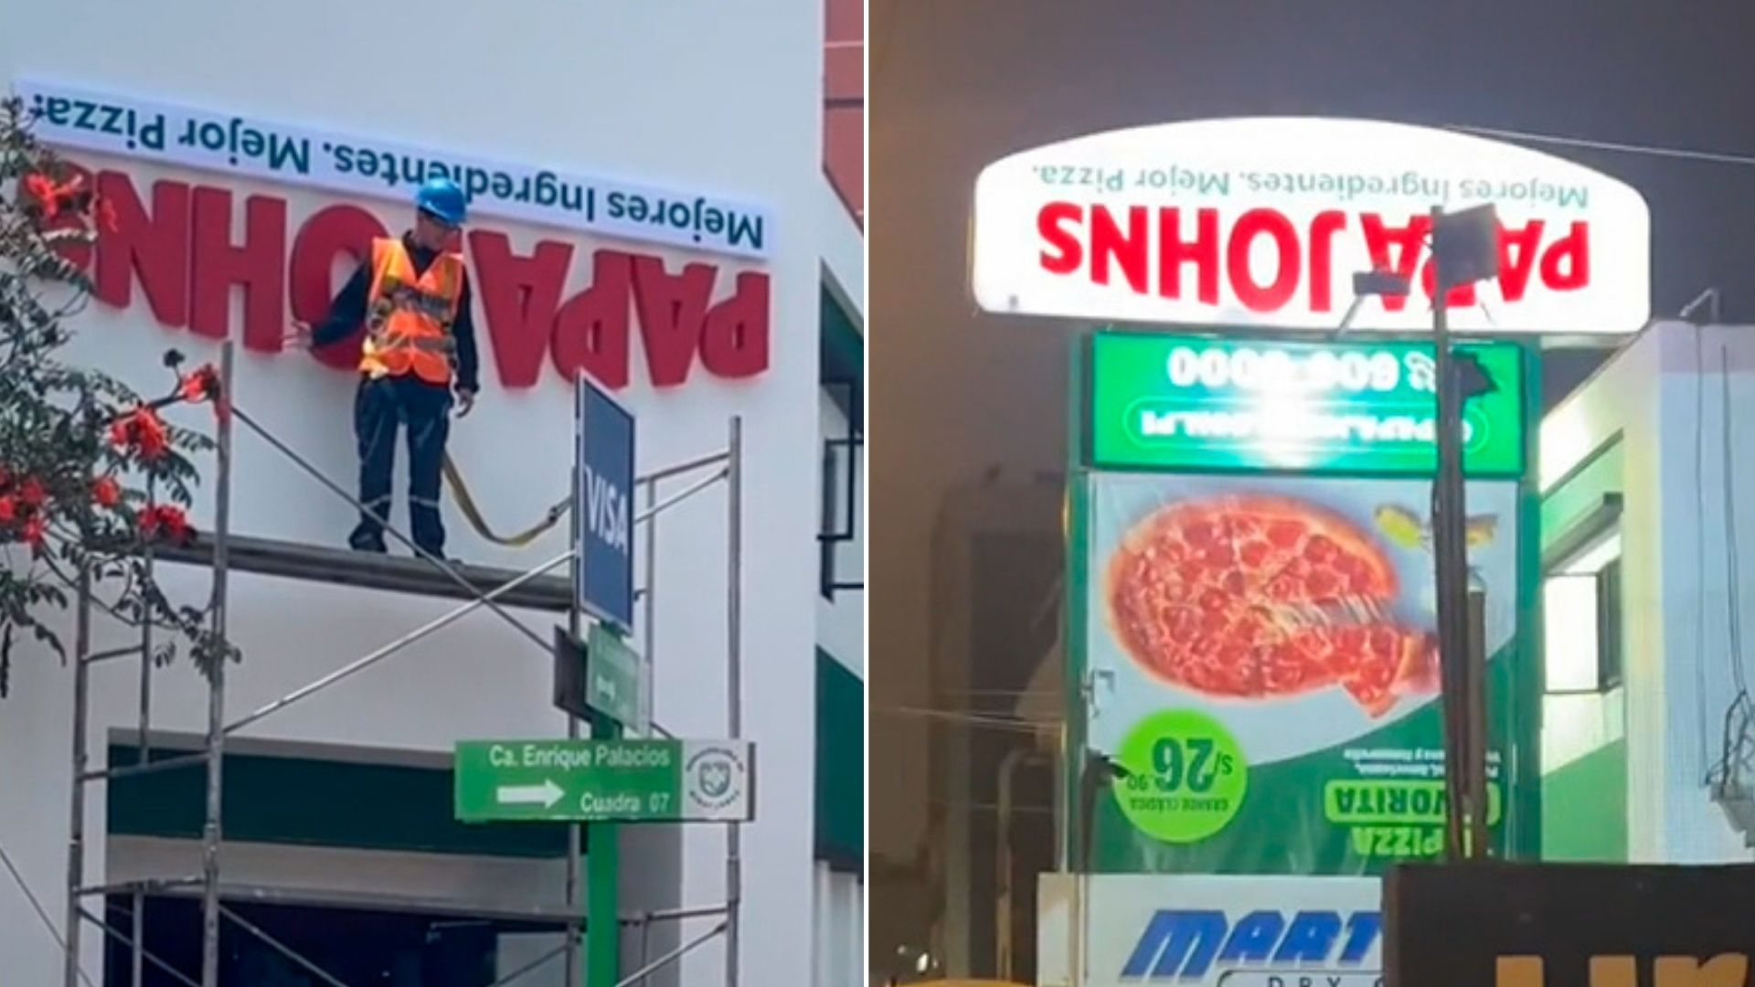
CAMPAÑA INTRIGA
Notes:
Buscar más ejemplos

Slide 34
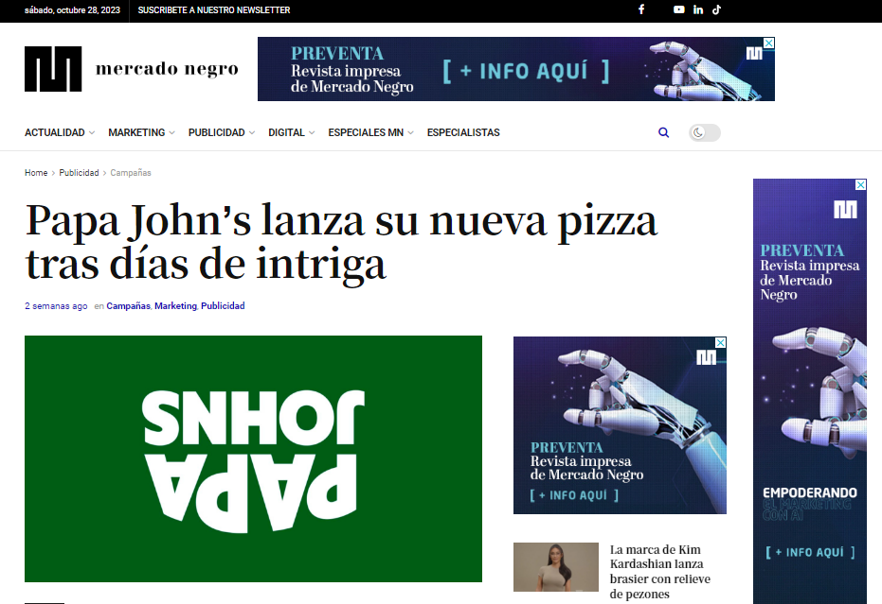
CAMPAÑA INTRIGA

Slide 35
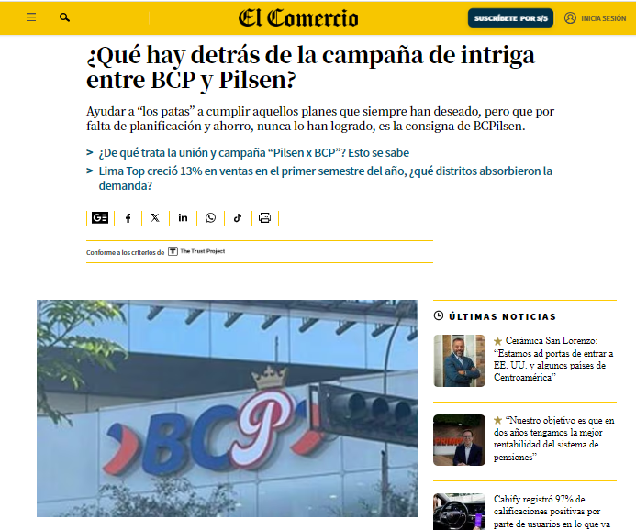
CAMPAÑA INTRIGA

Slide 36

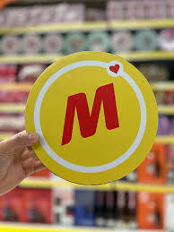
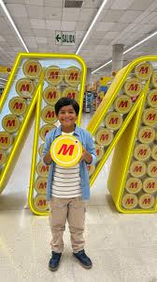
CAMPAÑA INTRIGA

Slide 37

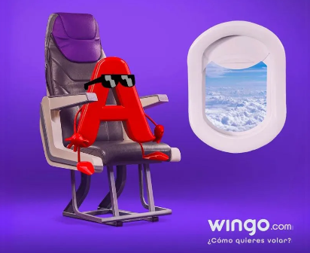
CAMPAÑA INTRIGA

Slide 38
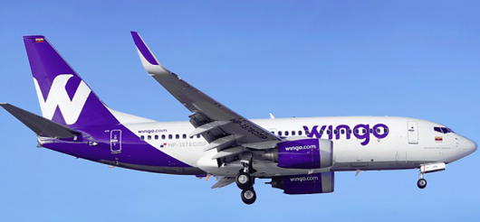
CAMPAÑA INTRIGA

Slide 39

Customer Journey Map

Slide 40
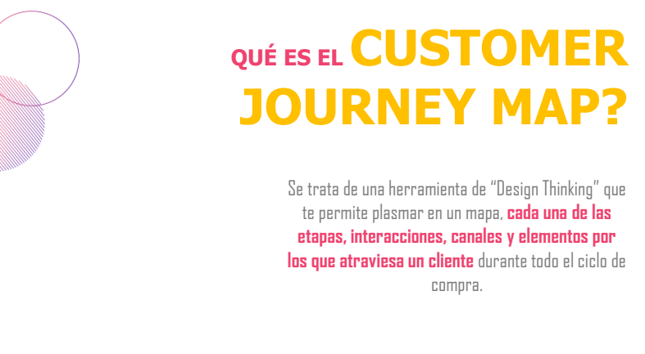
CUSTOMER JOURNEY MAP

Slide 41
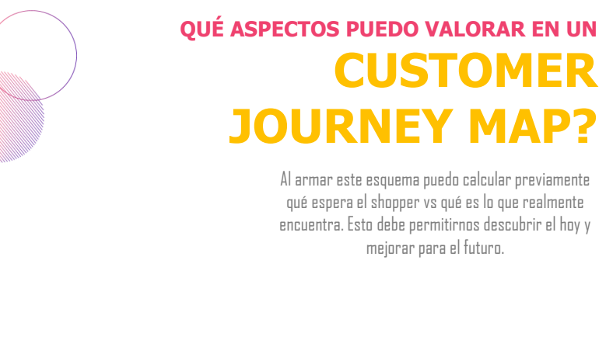
CUSTOMER JOURNEY MAP

Slide 42
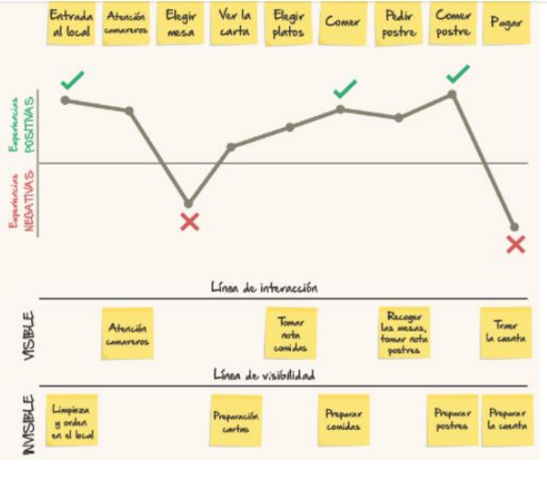
Customer Journey Map
en un Restaurante

Slide 43
¡Gracias!
Notes:
Web Plaza Vea y Enkasa

